Slide 1
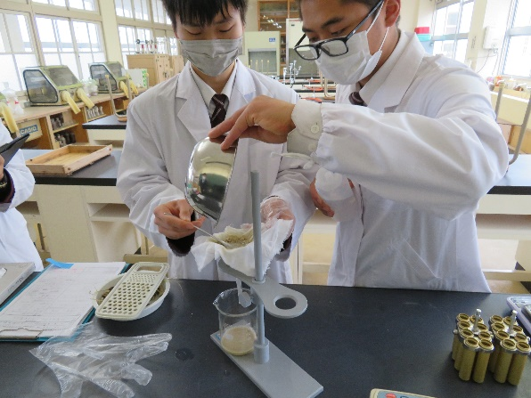
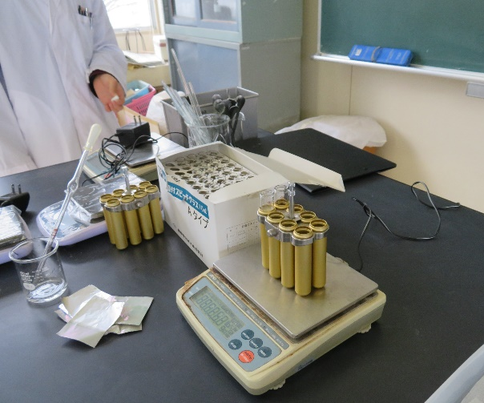
根こぶ病懸濁液作成方法
１、根こぶをおろし金ですりおろす
理由：休眠胞子を根から取り出すため
２、すりおろした根こぶをろ過する
理由：砂等の異物を除くため。
漏斗に４枚重ねたガーゼをかぶせ、おろした根こぶをろ過する。
薬さじなどを使ったり、ガーゼを絞り込んだりしてろ過する。
３、ろ過した根こぶの重さを計る
液体の重さを計る前に下記の重さを計る。
『スイングローター』
と
『スピッチグラス』

Slide 2
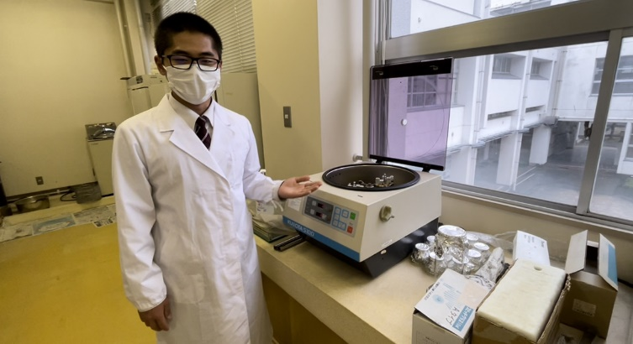
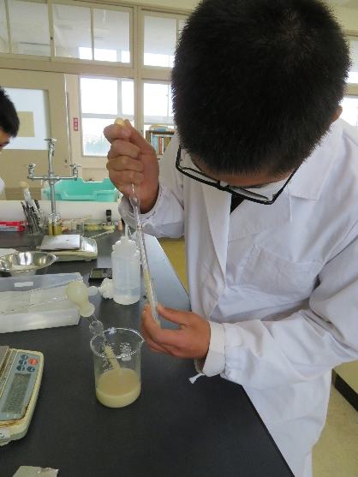
４、遠心分離にかける
『rpm（回転数）』『時間』を必ず確認して分離させる。
回転数：2500rpm
時 間：５分間
５、上澄みを除去する
駒込ピペットを使用して除去する中で、沈殿物と液体が混ざらないようにする。
蒸留水を使って除去した上澄み液の重量と同量の蒸留水を追加する。
６、『４』.『５』の繰り返し
手順とポイントを間違えないでやる。

Slide 3
根こぶ病のろ過液の計算式
全体の重さー『スピッチグラス』＋『スイングロータ』
それぞれの懸濁液の基準量
スピッチグラス①～⑤それぞれの重さー１０ｇ
その他のポイント
１『上澄み液を除去し終わった懸濁液を基準量に蒸留
水を使って合わせる。
２上澄みの除去はデジタル計りの上にスイングロー
ターを置いてグラスだけを外して除去する。
３上澄み除去が終わったら除去後の計測をしないとい
けないため計測時はリセットしない
４根こぶの懸濁液作成に使用した道具（試験管など）
は中性洗剤で洗った後全て蒸留水ですすぐ
使用する道具
・おろし金 ・アルミホイル
・ボウル ・こまごめピペット
・計り（デジタル） ・ガラス棒
・スイングローター：２個 ・洗浄瓶
・スピッチグラス：１０個 ・薬さじ
・遠心分離機 ・冷凍保存するため
・ビーカー：３個ぐらい 容器
・ろうと ・ガーゼ：４枚
・ろうと台

